Slide 1
*
GIT
Présentation du logiciel GIT avec les commandes de base & les règles pratiques du projet EZ.

Slide 2
1
Système de branche
compilation
langage
architecture
diffusion
organisation
master
*
Qu’est ce qu’une branche ?
Une branche est une version parallèle d’un même projet qui permet de travailler sur le projet sans impacter la branche principale « master » qui représente une version stable du projet.

Slide 3
2
* Règle de nommage des branches
diff_frontPageContact
4 premiers caractères
nom de la tâche

Slide 4
3
* Règle de nommage des branches de bug
bug/diff_#2014
Type BUG
4 premiers caractères
Numéro du bug

Slide 5
4
* Qu’est qu’un PULL REQUEST ?
“
Une fois que l'on a travaillé sur notre branche on souhaite souvent pusher nos modifications avec la branche principale. On fera alors un pull request qui consiste tout simplement à demander à l’administrateur de merger nos modifications.
1
Pousser (push) vos modifications
2
Aller sur la page Github du projet
https://github.com/ShihoWasTaken/ezlanguage/pulls
3
Aller sur l’onglet “Pull request” et cliquez sur le bouton “New pull request”

Slide 6
5
Règles pour valider un pull request
Le code est commenté
Le code est accompagné des tests qui lui sont liés
Le code est propre
Il n’y a pas de conflit (entre les branches) dans le pull request

Slide 7
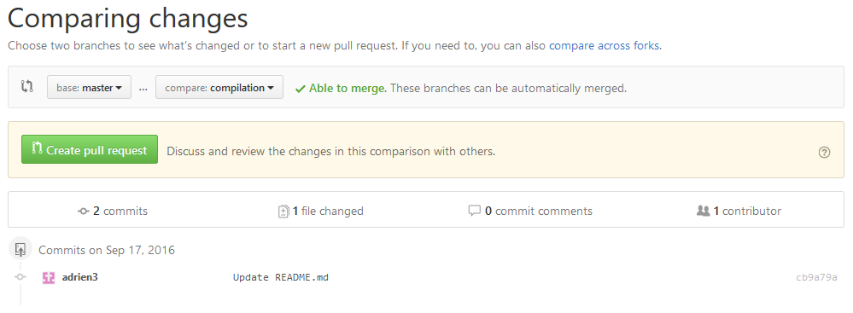
6
* Comment faire un PULL REQUEST ?

Slide 8
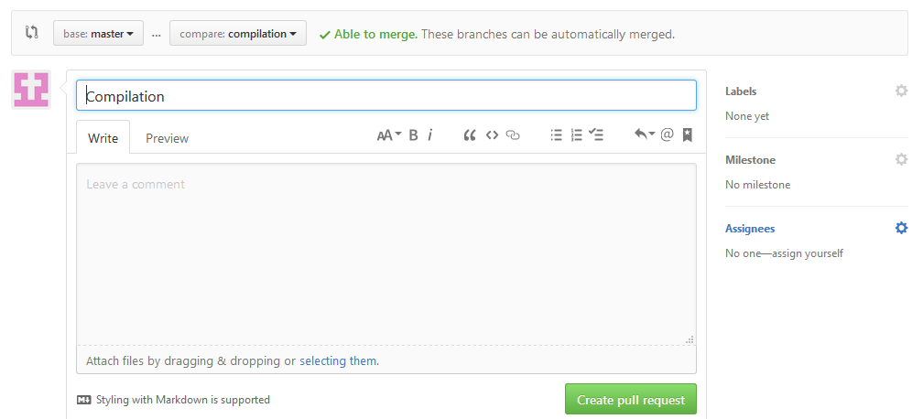
7
* Comment faire un PULL REQUEST ?

Slide 9
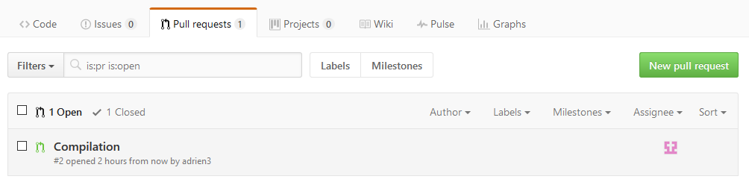
8
* Comment faire un PULL REQUEST ?

Slide 10
9
LES COMMANDES DE BASE DE GIT

Slide 11
10
* Initialisation
git clone https://github.com/ShihoWasTaken/ezlanguage.git
“

Slide 12
11
* Initialisation
Définition du nom de l’utilisateur
git config user.name ‘nom’
“
Définition du mail de l’utilisateur
git config user.email ‘mail’
“

Slide 13
12
* Commande GIT
Vous donne des informations sur l’état de votre branche en local
git status
“
Vous donne la branche sur laquelle vous vous trouvez
git branch
“
Changer de branche
git checkout nom_de_la_branche
“

Slide 14
13
* Commande pour les commits GIT
Ajoute un fichier dans votre futur commit
git add ‘file_name’
“
Ajoute tous les fichiers modifiés dans votre futur commit
git add .
“
Création d’un commit
“
git commit –m ‘message du commit’

Slide 15
14
* Commande PULL / PUSH
PULL => on récupère les sources depuis GIT
git pull
“
PUSH => on va pousser nos commits sur GIT
git push origin ma_branche
“

Slide 16
15
* Exemple
//On va se placer sur la branche
git checkout diff_developpementFront
//On va récupérer les sources
git pull origin diff_developpementFront
//On va travailler puis enregistrer notre travail
git add .
//On va faire un commit
git commit –m « mon message »
//On va pull pour voir s’il y a des conflits git pull origin diff_developpementFront
//S’il y a des conflits on va les corriger sinon on peut push
git push origin diff_developpementFront

Slide 17
16
* Créer une branche
//On va se placer sur la branche où l’on souhaite récupérer les dernières sources
git checkout diffusion
//On va récupérer les sources
git pull origin diffusion
//On va ensuite créer une branche et se placer dessus
git checkout –b ma_nouvelle_branche
//On va faire un commit
git push origin ma_nouvelle_branche

Slide 18
17
* Correction des conflits
Si votre console vous indique qu’il y a un conflit lors d’un pull, il faut alors corriger les erreurs de conflit. Pour afficher les fichiers en conflit utiliser la commande ci-dessus
git status
“
Il suffit d’ouvrir ensuite le fichier en conflit et d’apporter les corrections. Les conflits sont identifiés par différentes balises :
<<<<<<<<< HEAD
// CODE LOCAL
==============
// CODE SUR LE REPO
>>>>>>>>>>>>>> commit_nbr

Slide 19
18
* Correction des conflits
Après avoir appliqué les modifications, supprimer les Tags (<<<HEAD,=====,>>>>>>) et vérifier que le programme compile toujours.
Si le programme compile toujours alors vous pouvez enregistrer la correction de vos fichiers.
Pour cela il suffit de rajouter tous les fichiers corrigés avec la commande
“
git add “nom du fichier”
Lorsque tous les conflits sont résolus, faire un commit (et/ou pousser vos commit)
git commit –m “your_message”
git push origin ma_branche
“

Slide 20
19
* Merge entre deux branches
Un merge permet de réaliser une fusion entre deux branches. Cela répond au souhait de faire avancer la branche courante de sorte qu’elle incorpore le travail d’une autre branche.
“
git merge --no-ff <branche>
Fusionne la branche <branche> avec la branche courante en générant un commit de fusion

Slide 21
20
* Exemple de commande pour tout faire
maBranche
laBranchePrincipale
4
3
2
1

Slide 22
21
* Etape 1 : création de la branche
git checkout –b mabranch
git push –u origin mabranch

Slide 23
22
* Etape 2 : création d’un commit
git add .
git commit –m « Message »
git push

Slide 24
23
* Etape 3 : Mise a jour de la branche local
git checkout branch_principale /git pull
git checkout mabranche
git rebase branche_principale /git push -f

Slide 25
24
* Etape 4 : Merge de la branche
git checkout branche_principale
git merge mabranche –no-ff
git commit / git push
Si conflit

